Slide 1
第1章 信息技术与计算机文化

Slide 2
1.3 计算机中信息的表示
1.3.1 信息表示
1.3.2 数制及其转换
1. 常用的进位计数制
1）十进制（Decimal System）
2）二进制（Binary System）
3）八进制（Octal System）
4）十六进制（Hexadecimal System）
2. 数制的转换
1）二进制、八进制、十六进制数转化为十进制数
2）十进制数转化为二进制数
3）二进制数与八进制数的相互转换
4）二进制数与十六进制数的相互转换
3. 二进制的运算规则
1）算术运算规则
2）逻辑运算规则

Slide 3
1.3.3 信息的编码
1. 计算机中数据的单位
1）位（bit） 2）字节（Byte） 3）字（Word）
2. 数值的表示
3. 文字信息的表示
1）字符编码
2）汉字编码
（1）汉字交换码： （2）汉字机内码：
（3）汉字字形码： （4）汉字输入码：

Slide 4
进位计数制
数制是指用一组固定的符号和统一的规则来表示数值的方法。其中，按照进位方式计数的数制称为进位计数制。在日常生活中，人们习惯用的进位计数制是十进制，而计算机则使用二进制，除此以外，还包括八进制和十六进制等。二进制顾名思义，就是逢二进一的数字表示方法；依此类推，十进制就是逢十进一，八进制就是逢八进一等。

Slide 5
不同数制之间的相互转换
1．非十进制数转换为十进制数
【例】将二进制数10110转换成十进制数。
先将二进制数10110按位权展开，再对其乘积相加，转换过程如下所示。
（10110）₂=（1×24+0×23+1×22+1×21+0×20）₁₀
=（16+4+2）₁₀
=（22）₁₀
将二进制、八进制和十六进制数转换为十进制数时，只需用该数制的各位数乘以各自位权数，然后将乘积相加，用按权展开的方法即可得到对应的结果。

Slide 6
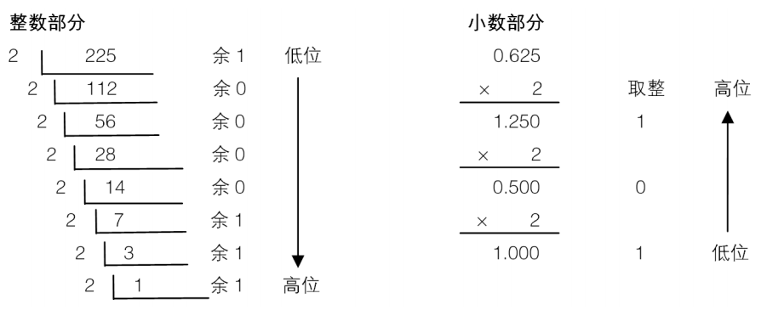
不同数制之间的相互转换
2．十进制数转换成其他进制数
将十进制数转换成二进制数、八进制数和十六进制数时，可将数字分成整数和小数分别转换，然后再拼接起来。
【例】将十进制数225.625转换成二进制数。用除2取余法进行整数部分转换，再用乘2取整法进行小数部分转换。
（225.625）₁₀=（11100001.101）₂

Slide 7
不同数制之间的相互转换
3．二进制数转换成八进制、十六进制数
二进制数转换成八进制数所采用的转换原则是“3位分一组”，即以小数点为界。
整数部分：从右向左每3位为一组，若最后一组不足3位，则在最高位前面添0补足3位，然后将每组中的二进制数按权相加得到对应的八进制数。
小数部分：从左向右每3位分为一组，最后一组不足3位时，尾部用0补足3位，然后按照顺序写出每组二进制数对应的八进制数即可。

Slide 8
不同数制之间的相互转换
【例】将二进制数1101001.101转换为八进制数，转换过程如下所示。
二进制数 001 101 001 . 101
八进制数151.5
得到的结果为：(1101001.101)₂ = (151.5)₈
二进制数转换成十六进制数所采用的转换原则与上面的类似，为“4位分一组”，即以小数点为界，整数部分从右向左、小数部分从左向右每4位一组，不足4位用0补齐即可。

Slide 9
不同数制之间的相互转换
4．八进制、十六进制数转换成二进制数
【例】将八进制数162.4转换为二进制数，转换过程如下所示。
八进制数 162.4
二进制数 001 110 010 . 100
得到的结果为：(162.4)₈ = (001110010.100)₂
十六进制数转换成二进制数的转换原则是“一分为四”，即把每一位上的十六进制数写成对应的4位二进制数即可。
八进制数转换成二进制数的转换原则是“一分为三”，即从八进制数的低位开始，将每一位上的八进制数写成对应的3位二进制数即可。如有小数部分，则从小数点开始，分别向左右两边按上述方法进行转换即可。

Slide 10
二进制数的算术运算
1．二进制的算术运算
二进制的算术运算也就是通常所说的四则运算，包括加、减、乘、除，运算比较简单，其具体运算规则如下。
加法运算：按“逢二进一”法，向高位进位，运算规则为：0+0=0、0+1=1、1+0=1、1+1=10。例如，(10011.01)₂+(100011.11)₂=(110111.00)₂。
减法运算：减法实质上是加上一个负数，主要应用于补码运算，运算规则为：0-0=0、1-0=1、0-1=1（向高位借位，结果本位为1）、1-1=0。例如，(110011)₂- (001101)₂=(100110)₂。

Slide 11
二进制数的算术运算
乘法运算
除法运算
乘法运算与我们常见的十进制数对应的运算规则类似，规则为：0×0=0、1×0=0、0×1=0、1×1=1。例如，(1110)₂×(1101)₂= (10110110)₂。
除法运算也与十进制数对应的运算规则类似，规则为：0÷1=0、1÷1=1，而0÷0和1÷0是无意义的。例如，(1101.1)2÷(110)2=(10.01)2。

Slide 12
二进制数的算术运算
2．二进制的逻辑运算
计算机所采用的二进制数1和0可以代表逻辑运算中的“真”与“假”、“是”与“否”和“有”与“无”。二进制的逻辑运算包括“与”“或”“非”“异或”4种，具体介绍如下。
“与”运算：“与”运算又称为逻辑乘，通常用符号“×”“∧”“·”来表示。其运算法则为：0∧0=0、0∧1=0、1∧0=0、1∧1=1。
“或”运算：“或”运算又称为逻辑加，通常用符号“+”或“∨”来表示。其运算法则为：0∨0=0、0∨1=0、1∨0=1、1∨1=1。

Slide 13
二进制数的算术运算
“非”运算：“非”运算又称为逻辑否运算，通常是在逻辑变量上加上划线来表示，如变量为A，则其非运算结果用 表示。
“异或”运算：“异或”运算通常用符号“ ”表示，其运算法则为：0 0=0、 0 1=1、1 0=1、1 1=0。该法规表明，当逻辑运算中变量的值不同时，结果为1，而变量的值相同时，结果为0。

